Slide 1
Üzleti elemzés a cseh hírlevélpiacon
Készítette: Nagy Boldizsár

Slide 2
Jelenlegi helyzet
Profinövelés elérése költségcsökkentésen kívül, más utakat kell keresni
A vállalat kezdi elveszteni előnyét a piacon
A “különlegessége” már nem jelent versenyelőnyt a többiekkel szemben
A piaci részesedés stagnál vagy csökken, miközben a költségek továbbra is jelentősek

Slide 3
Dilemmák
Hírlap
Szerencsejáték
PUDO
Élelmiszer és dohány
Kereszértékesítés
Üzlethelységek
Hílap értékesítők

Slide 4
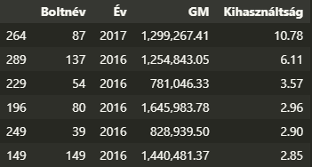
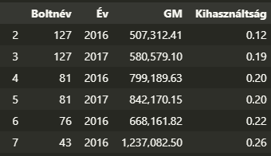
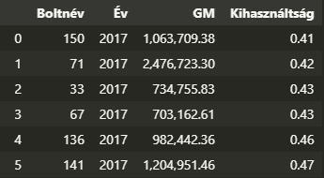
I. feladat & II. feladat
Lineáris regresszióval becsült adatok (r^2 =~ 0.72)
Kevés hasznos adat állt rendelkezésre a modellhez
Az üzlet potenciálját a becsült profit alapján határoztuk meg, melyet lineáris regressziós modellel számoltunk. A tényleges és becsült profit aránya mutatja, mennyire használja ki egy bolt a lehetőségeit.
Három kategória 0-0.4 (20 bolt), 0.4-0.7, 0.7<
Nominális változókra eta-koefficiens számolása (0-1)

Slide 5
I. feladat
Befolyásoló tényezők korreláció alapján:
Lokáció, Boltnév, Év, Prága, Alapterület, Heti nyitva tartás, Vasárnapi nyitva tartás, Árkategória, Lottóterminál, PUDO terminál, Létszám, Autók száma, Iskolazottsag, Ingatlan ár / nm, Építési engedélyek száma, Internet előfizetők száma, SZJA / fő, Születések száma, Lakosok száma, 0_50m_atl, 100_pluszm_atl, Hirlap_regal_db, Hirlap_kivul_regal_db
Egyéb változók:
Átlagos kosárérték, Törzsvásárlók aránya, Termékek fontossága, Közeli konkurens boltok száma, Lakosság életkori megoszlása

Slide 6
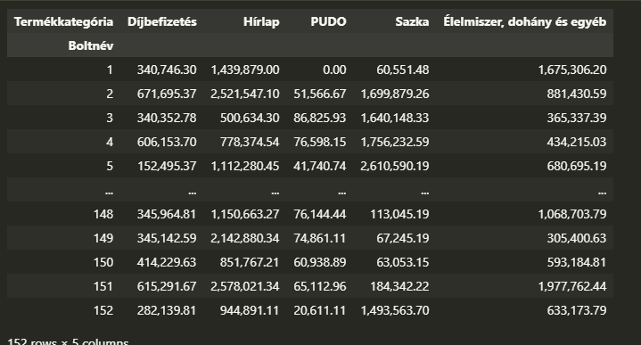
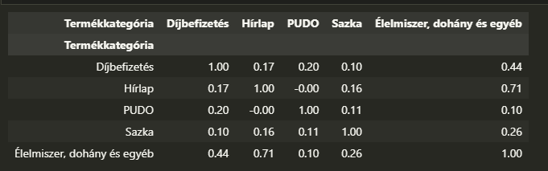
III. feladat
Legfontosabb termékcsoportok:
Hírlap – Élelmiszer, dohány és egyéb (0.71)
Javaslat: Hírlap mellé reggeli kedvezményt kínálni
Díjbefizetés – Élelmiszer, dohány és egyéb (0.41)
Javaslat: kasszánál elhelyezett promóciók étellel, dohánnyal kapcsolatban
Egyéb:
Sazka – Élelmiszer, dohány (0.26), Sazka – Hírlap (0.16)

Slide 7
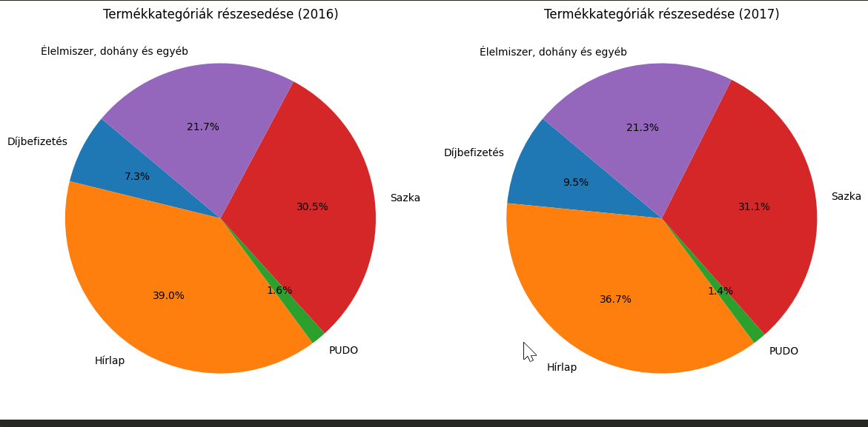
IV. feladat

Slide 8
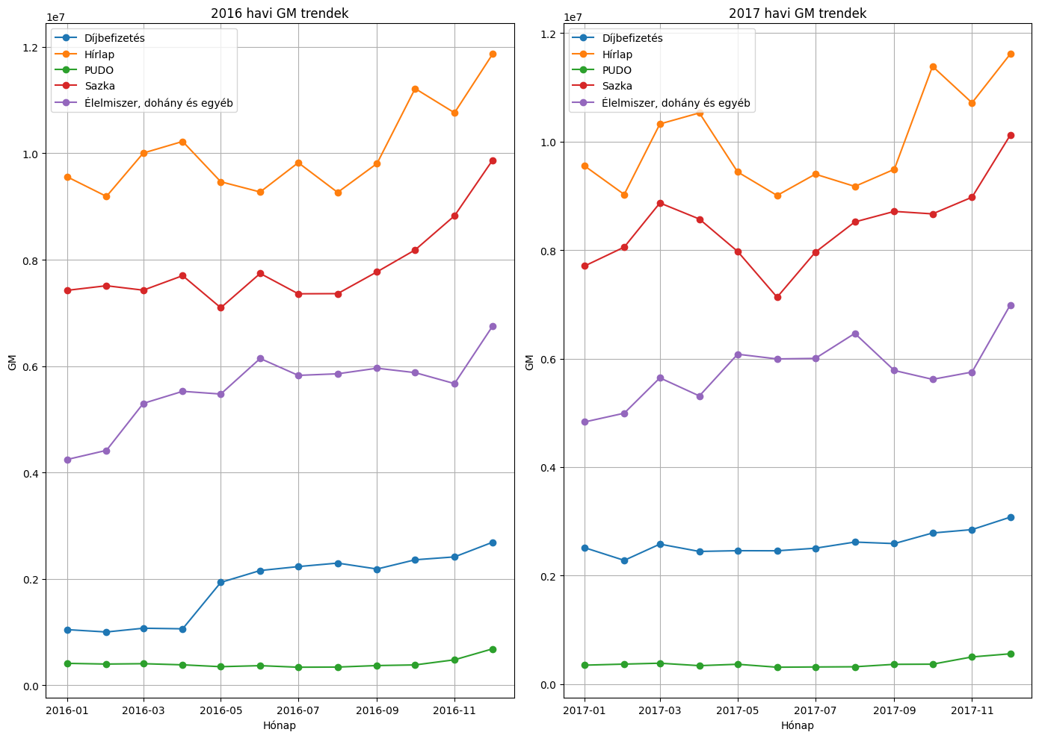
IV. feladat

Slide 9
IV. feladat
Célzott marketing vagy promóció gyenge boltban jól teljesítő termékkategóriákra, nyitvatartás optimalizálása
A szezonban jól teljesítő termékeket érdemes ilyenkor promózni, off-szezonban keresztértékesítésbe vonni őket és kevesebbet rendelni belőlük
Best practice másolása erős boltokból
Élelmiszerek, dohányok mellé kedvezményt adni a hírlapokhoz (keresztértékesítés ösztönzése)

Slide 10
Köszönöm a figyelmet!

